Slide 1
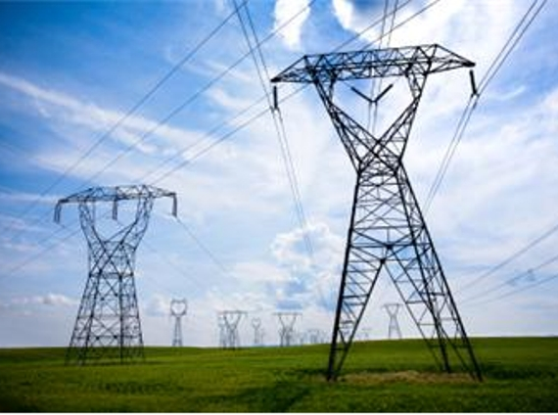
Problematika přenosových linek, cesty dalšího rozvoje

Slide 2
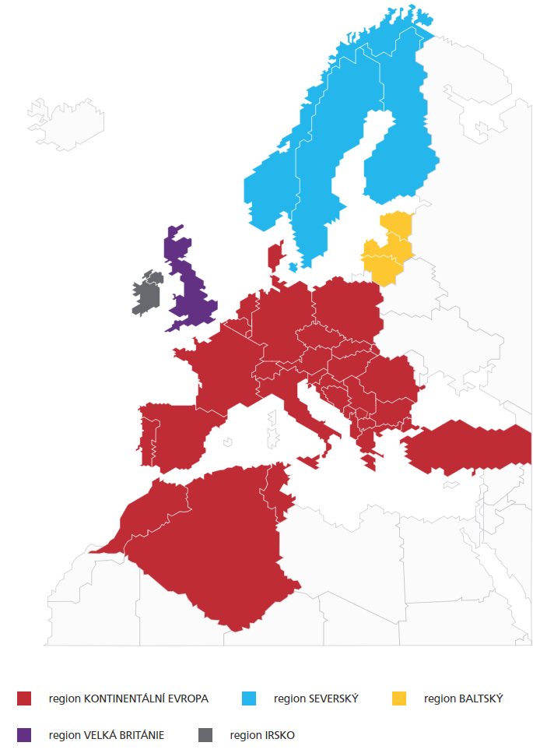
Současný stav – mezinárodní spolupráce
Propojení naší energetiky a Evropy
ČEPS a.s. je zakládajícím členem Asociace evropských provozovatelů přenosových soustav pro elektrickou energii (ENTSO-E).
ENTSO-E
- sdružuje 43 asociací evropských provozovatelů přenosových soustav z celkem 36 zemí Evropy
- je řízeno General Assembly (Valným shromážděním), činnost asociace koordinuje ENTSO-E Board (Řídicí výbor ENTSO-E), jehož členem je od června 2015 rovněž člen představenstva ČEPS
- přehled, mapa2, hra

Slide 3
ENTSO-E
Řešení celoevropských témat provozovatelů přenosových soustav je organizováno v rámci pěti výborů:
- System Development Committee (rozvoj přenosových systémů)
- System Operations Committee (provoz propojených systémů)
- Market Committee (otázky trhu s elektřinou)
- Research & Development (výzkum a vývoj)
- Legal and Regulatory Group (právní a regulatorní otázky).
Případně jsou zřizovány další expertní skupiny.
Regionální podskupiny se zabývají problematikou PPS z hlediska synchronních zón (v případě ČEPS zóna Kontinentální Evropa) a definovaných geografických oblastí rozvoje sítí a tržních oblastí.

Slide 4
Současný stav – mezinárodní spolupráce
Další cíle a plány skupiny
* řešit "přetoky" energie, zejména v důsledku nerovnoměrné výroby v obnovitelných zdrojích
* vytvořit centrální dispečink pro evropské přenosové soustavy
* transkontinentální "elektrické dálnice"
Problematika rozvoje a spolupráce
* velká část členů jsou soukromé společnosti, které hájí především své zájmy
* rozvoj výroben zejména z obnovitelných zdrojů je rychlejší, než výstavba nových přenosových linek
* tok výkonu je dán fyzikálními zákony a těžko se reguluje
* bilaterární obchodní dohoda Německo ⇔ Rakousko
* vysoká cena investic
Důsledky nedostatků v přenosu elektrické energie
* "úzká" místa přenosu při normálních provozních stavech
* přetěžování sítí při poruchách a výpadcích, hrozba blackoutu
* ztráty činného výkonu

Slide 5
Možnosti řešení mimořádných stavů
1. Rozdělení synchronní zóny
Část soustavy, ve které došlo k výrazným změnám frekvence, se oddělí od okolních zón. "Postižená" zóna problém řešit
2. Činnost po rozdělení zóny
V rozdělení soustavě dojde k výkyvům frekvence. Vybrané zdroje přejdou automaticky z režimu regulace výkonu do režimu regulace otáček a ostrovního provozu - výkon se reguluje automaticky podle frekvence
3. Propojení synchronní zóny
Po splnění podmínek operátorem "postižené" zóny dojde k opětovnému propojení soustav
Počet nouzových zásahů dramaticky narůstá. Zatímco ještě před několika lety musela Wien Energie kvůli stabilizaci sítě ročně zvýšit výrobu elektřiny krátkodobě jen asi patnáctkrát, v posledních letech to bylo až 240krát (ředitel energetické společnosti Wien Energie).

Slide 6
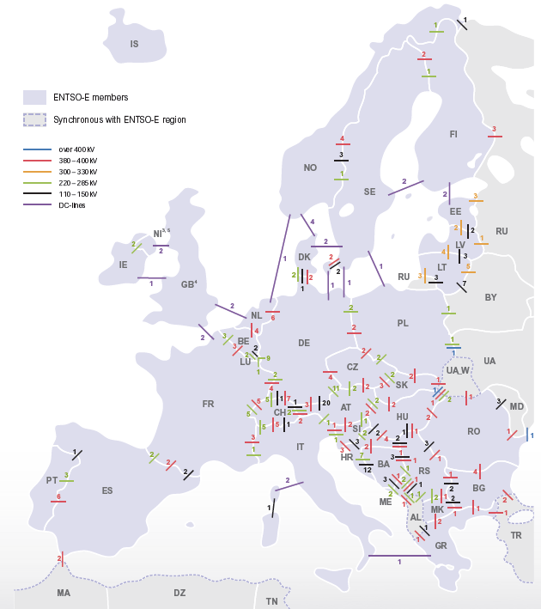
Stav v roce 2014 (zdroj: oenergetice.cz)
* přenosové linky členských států - 300 000 km
* výroba - 3 310 TWh
* zdroje - 1 023 GW
* max. výkon - 500GW
* přeshraniční vedení - 350 km
* přetoky energie mezi členskými zeměmi v roce 2014 byly 423 586 GWh

Slide 7
Německý projekt „Energiewende“ (zdroj Tomáš Ehler, Velvyslanectví ČR v Berlíně)
Cíle projektu do roku 2050
* snížení emisí CO₂ o 80%
* podíl OZE 60%
* snížení spotřeby energie o 25%
Poznatky ze současného vývoje
* systém podpory OZE je stále deformovaný (náklady x efektivita)
* tržní model elektroenergetiky je deformovány (tržní cena x podpora)
* zatížení přenosové soustavy se zvyšuje, rozšiřování je pomalé
* roste vliv centrální politiky a zájmů spolkových zemí (zaměstnanost …)
Podpora OZE - v 2015 21,8 mld. euro, v 2020 téměř 30 mld. euro
Instalovaný výkon v GW (2014) - slunce 38,2, vítr 39,2, biomasa 6,9 GW
Instalovaný výkon v GW (2020) - slunce 49,5, offshore 7,64, onshore 53,56, plyn 29,85, biomasa 8, (uhlí a jádro 53)
konvenční elektrárny - díky dotovaným cenám OZE nejsou rentabilní a postupně se odpojují ⇒ chybí regulační energie plánované regulační zdroje se nestaví

Slide 8
Německý projekt „Energiewende“ (zdroj Tomáš Ehler, Velvyslanectví ČR v Berlíně)
Energetické sítě
* v roce 2009 bylo v plánu zhruba 1 900 km přenosových sítí, realizováno asi 30%
* přenosové sítě podzemními kabely nebyly realizovány
* nové plány zahrnují do roku 2030 cekem 3 600 km přenosových linek a 193 000 km distribučních linek
* plánovaná tři stejnosměrná přenosová vedení sever - jih by měla být provedena převážně podzemním kabelem
* aktuálně - bateriová úložiště
- začátek roku 2025 - 262 bateriových úložišť s celkovým výkonem 1,75 GW
- počet žádostí o zřízení nových je 650, s celkovým výkonem 226 GW. Plánované realizace do 2030. Princip povolování je „first come, first served“. Proto není jasné, kolik projektů bude dokončeno.

Slide 9
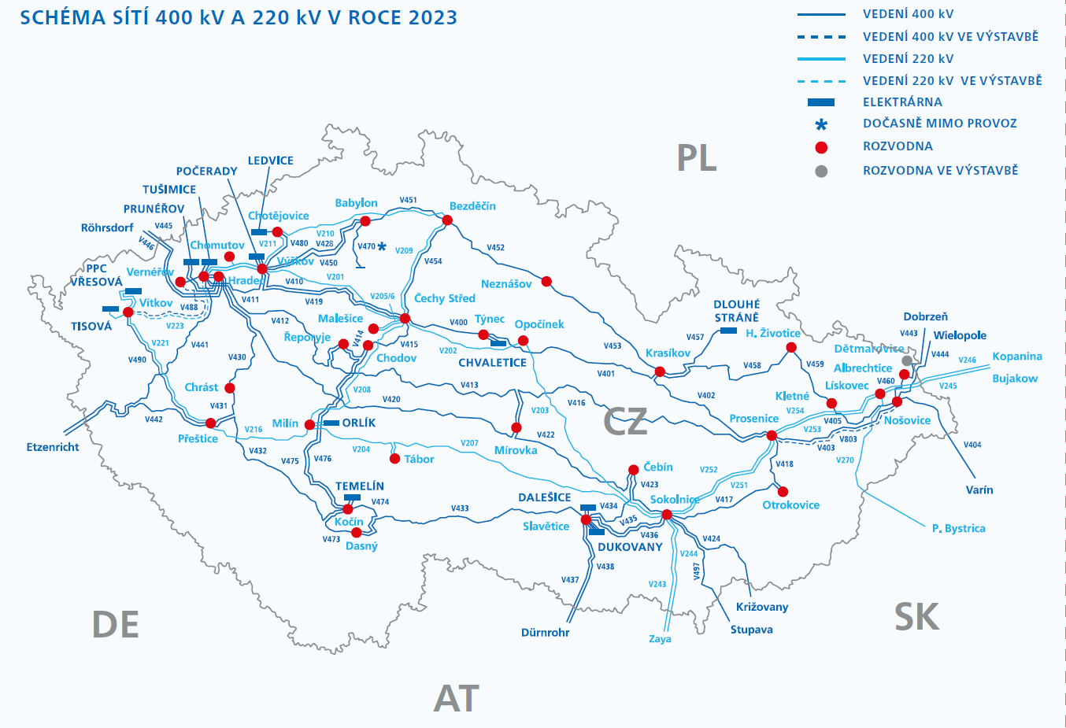
Současný stav – přenosová soustava ČR (zdroj: ČEPS)

Slide 10
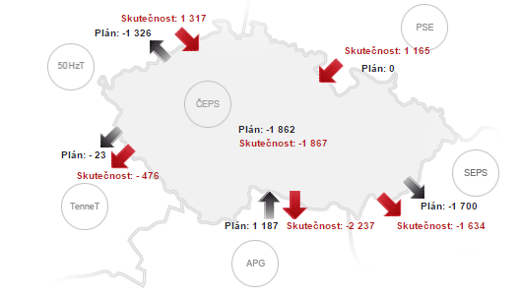
Přetoky energie – plánované a skutečné
Hlavní důvody velkých přetoků energie:
* nedostatečné přenosové linky v Německu "sever – jih"
* velká poptávka po elektrické energii v jižních zemích
* využití velkých přečerpávacích elektráren v Rakousku
Toky 2. 1. 2015 - Výkon OZE v Německu 26GW, do Rakouska výkon 7,7GW, 4,5 GW mimo profil Německo-Rakousko
on-line
regulační energie - záporná ⇒ výroba je větší než spotřeba (a naopak)
on-line

Slide 11
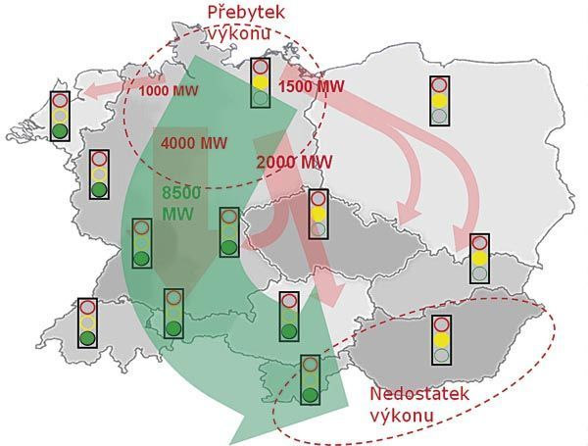
Regulace přenosové soustavy

Slide 12
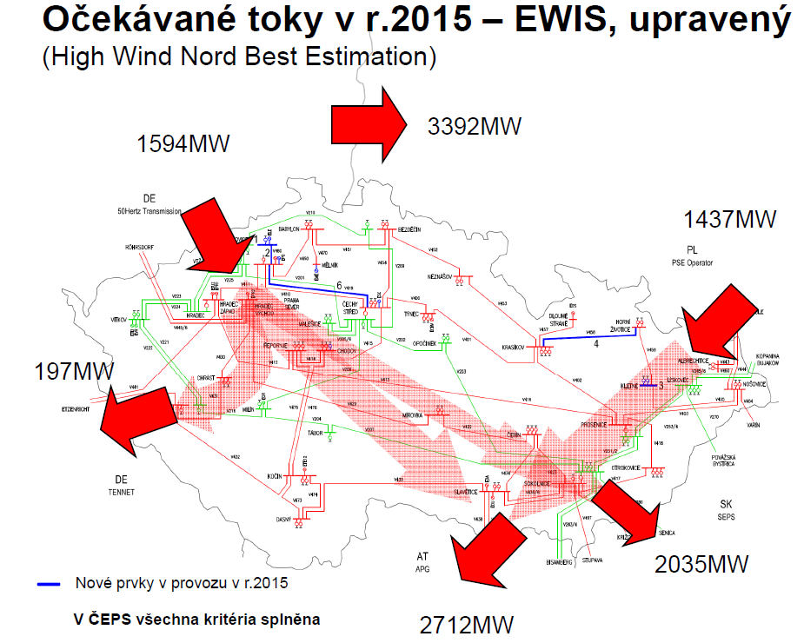

Slide 13
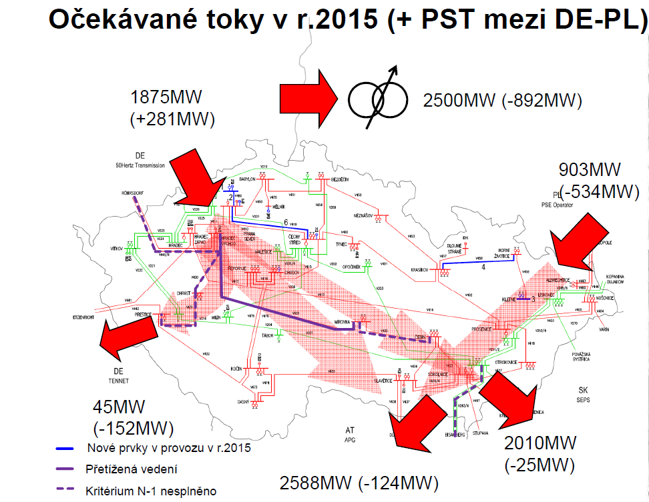

Slide 14
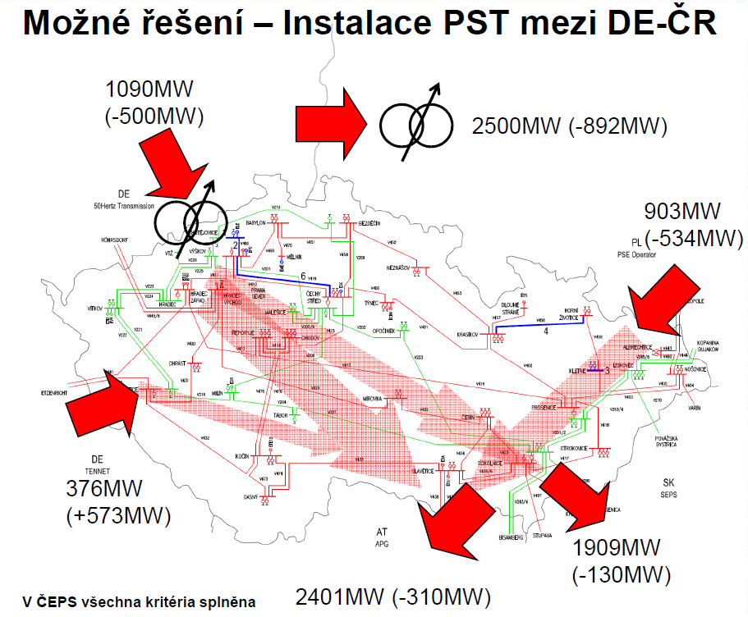

Slide 16
Transformátory s příčnou regulací
Význam PST
je regulovat velikost výkonu, který prochází danou přenosovou linkou
Důvody PST
- daná přenosová linka má nedostatečnou kapacitu
⇒ je ohrožena spolehlivost přenosové linky (kritérium N-1)
⇒ zvýšení ztrát
- regulace obchodu
Použití PST
V Západní Evropě jsou PST používány zejména na profilech jednotlivých zemí, nově se připravuje instalace na profilu Polsko - Německo a ČR – Německo (reakce na rozhodnutí Polska).
Problematika pro využití PST je dána
- vysokou cenou
- výkon si najde jinou cestu a může způsobit problémy na jiné přenosové lince

Slide 17
Výstavba nových přenosových linek
Při výstavbě nové přenosové linky, která by měla být posílením stávající, je třeba brát v úvahu vliv parametrů na přenosová schopnosti vedení. Parametry jsou dány zejména délkou vedení, průřezy i typem stožárů. Parametry těchto vedení jsou většinou různé.
ES-1
X₁= 1
ES-2
Stávající vedení – přenosová schopnost 1000A
I₁= I_{1max}=1000A
Nová, paralelní linka má dvojnásobnou reaktanci (například je delší a má menší průřez). Její přenosová schopnost je 400A.
Protože úbytky napětí na obou vedení musí být stejné a novou linku nelze přetížit, snížila se přenosová schopnost prvního vedení a celková přenosová schopnost je 1200A.
I_{1max}=1000A
X₁= 1
ES-1
ES-2
I₁=800A
X₁= 2
I₂=400A
I_{2max}=400A

Slide 18
Princip přenosu
Pro odvození uvažujeme bezeztrátové vedení, jediným prvkem je podélná reaktance
I
X
I
U_{1f}
ΔU_{f}
U_{2f}
Z
Fázorový diagram
U_{1f}
Jednofázový činný výkon:
jX*I
ϕ₂
δ
U_{2f}
ϕ₂
Z podobnosti trojúhelníků platí:
I₂
Úhel δ je definován jako zátěžový úhel (úhel přenosu)
Po úpravě

Slide 19
Princip přenosu
U_{1f}
Po dosazení:
jX*I
ϕ₂
δ
U_{2f}
ϕ₂
I₂
Jak lze regulovat přenášený činný výkon?
1. Změna velikosti napětí na obou stranách přenosového vedení
2. Změna velikost indukční reaktance vedení
3. Změna velikost zátěžného úhlu
Pro regulaci pomocí zátěžného úhlu platí
Určete, kdy je přenášený výkon nulový a kdy je maximální

Slide 20
Flexibilní systémy pro přenos střídavého výkonu - FACTS
Existuje několik systémů které se používají. Zvyšují přenosovou schopnost a stabilitu systému, jsou ale většinou náročné na investice. V Evropě se nejvíce využívá transformátor s regulací fáze – PST.
Výhody: - transformátor je efektivnější než výstavba nových přenosových linek
- transformátory jsou ve venkovních rozvodnách – jednodušší územní a stavební řízení
- ochrana proti přetížení přenosových linek
Nevýhody: - vysoká cena
- výkon si najde jinou cestu ⇒ jednu linku odlehčíme, druhou můžeme přetížit

Slide 21
Transformátor s regulací fáze
Náhradní schéma
X_{PST}
X
P
β
U_{1f}
U_{M}
U_{2f}
Z
kde X je reaktance vedení
X_{PST} reaktance vinutí transformátoru PST
β regulační úhel
Rovnice přenosu je po úpravě
Změnou zátěžného toku lze měnit velikost činného (i jalového) výkonu vedení ⇒ přerozdělit výkonové toky z přetíženého vedení na vedení, na kterém je rezerva výkonu.

Slide 22
Transformátor s regulací fáze
Princip
Pro Českou republiku se počítá s nepřímou a symetrickou regulací.
Změnou odbočky na regulačním transformátoru se na sériovém transformátoru objeví kladné nebo záporné napětí U_{T}, které způsobí změnu fázového posunu mezi napětím U_{1f} a U_{2f} na výsledné napětí U_{M}.

Slide 23
Transformátor s regulací fáze
U_{1f} - fázor napětí před regulací
Změna fázového úhlu po regulaci
U_{M} - fázor napětí po regulaci
β - regulační úhel transformátoru
α - celkový regulační úhel, α = β + δ
±U_{T}
U_{2f}
U_{M}
U_{1f}
U_{M}
δ
β
Příklad realizace transformátoru PST mezi Francií a Španělskem z roku 1998

Slide 24
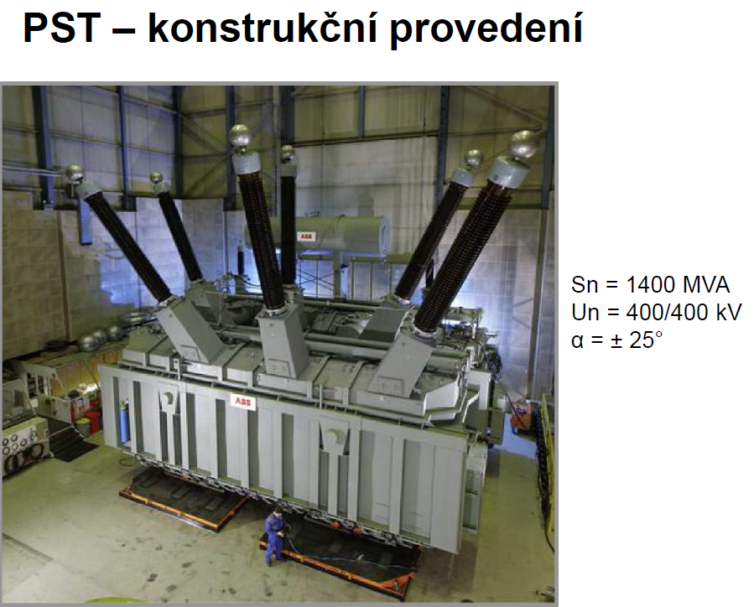

Slide 25
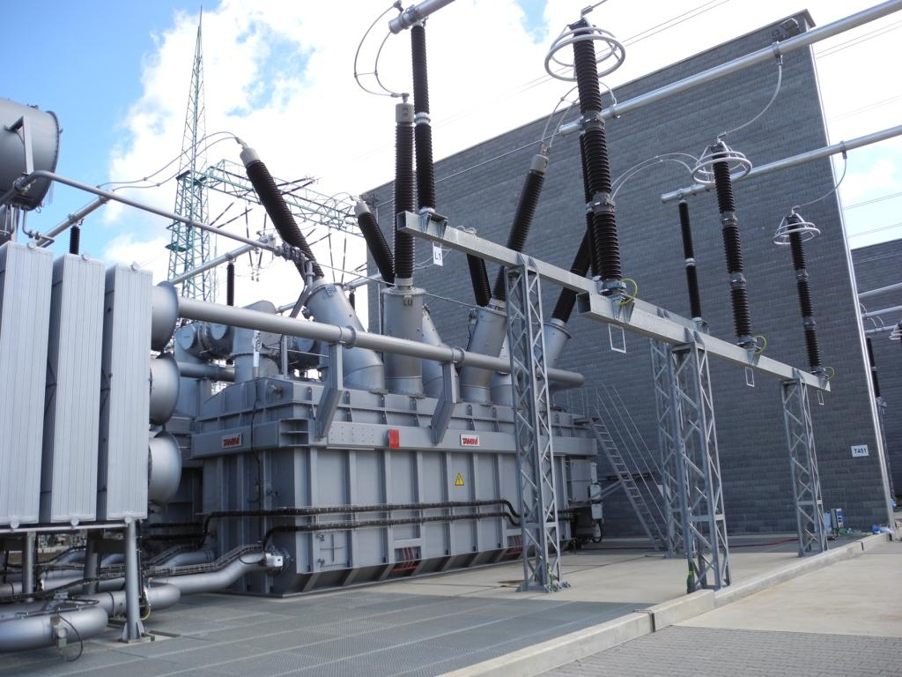

Slide 26
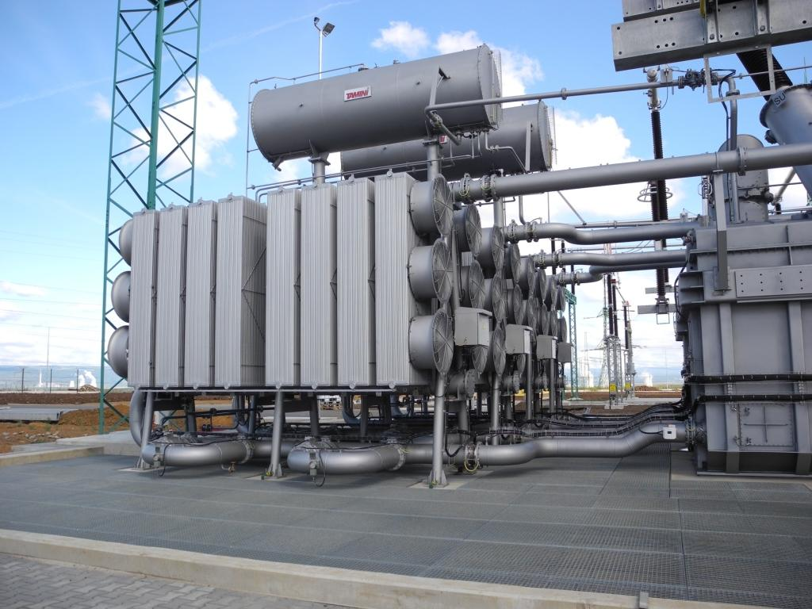

Slide 28
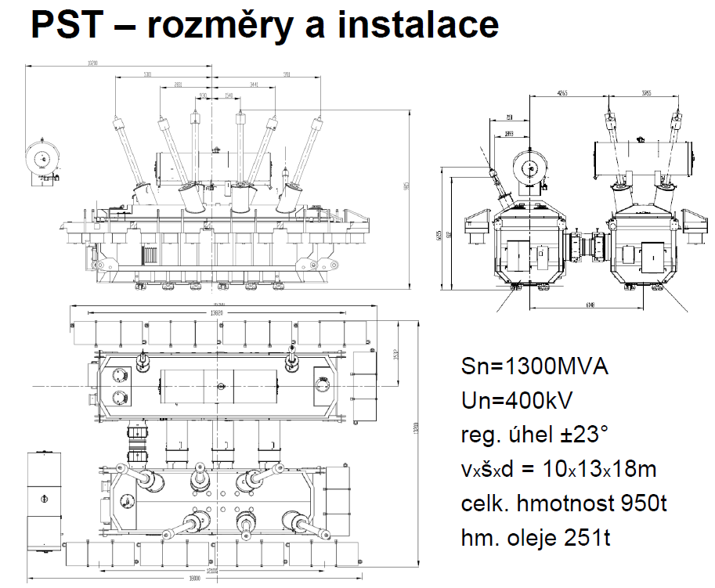

Slide 29
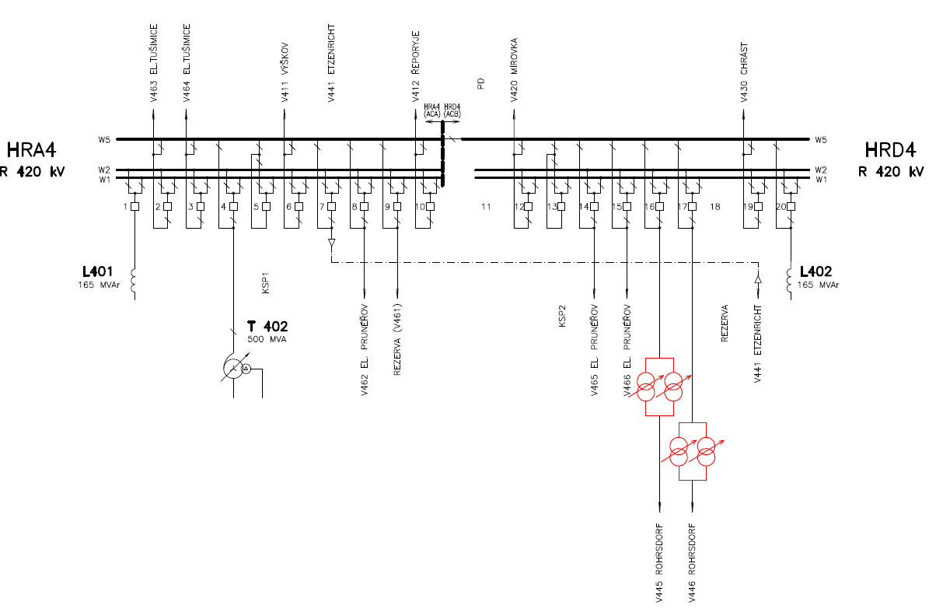
PST v rozvodně Hradec

Slide 30
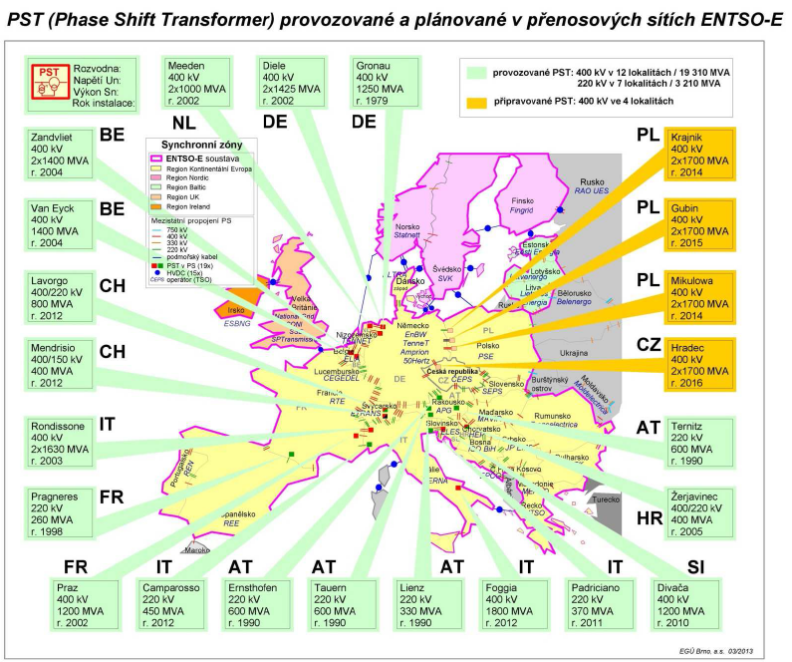

Slide 31
Materiály
ČEPS Plán rozvoje přenosové soustavy
Korejčík Návrh transformátoru s regulací fáze
Pokluda Phase Shifting Transformers
Tošovský PST v PS ČR

